Slide 1
2018-08-27

Slide 2
综述
引言
同态加密的相关知识
起源、定义、发展、现状、应用
两个实现方案
在机器学习中的应用
结论

Slide 3
综述
两个实现方案
3.0 符号定义
3.1. BFV方案
3.2 BGV方案
3.3 自举法（Bootstrapping）

Slide 4
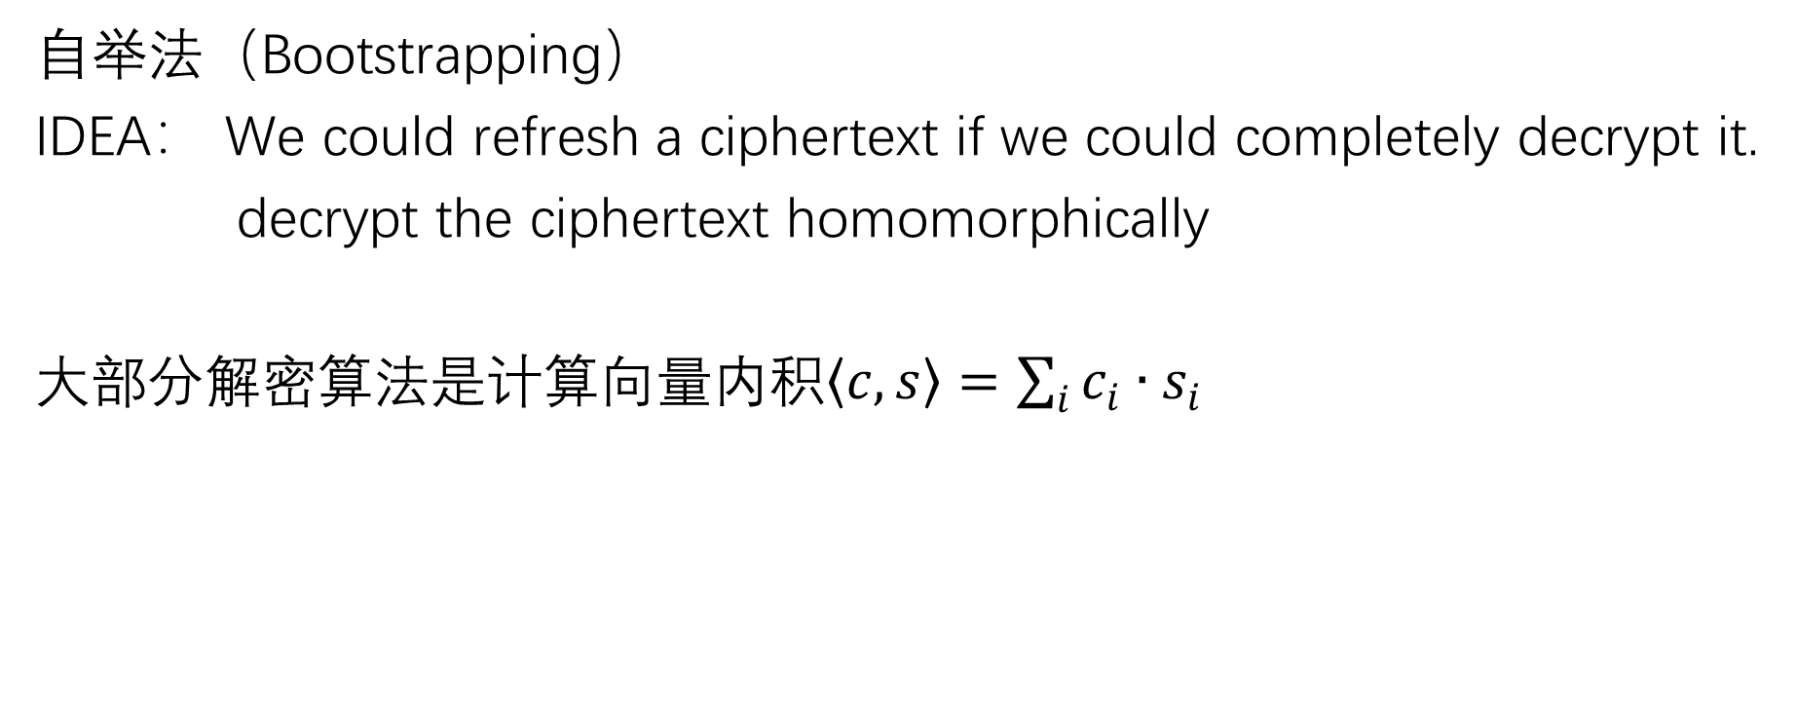
综述
自举法（Bootstrapping）
IDEA： We could refresh a ciphertext if we could completely decrypt it.
decrypt the ciphertext homomorphically
大部分解密算法是计算向量内积$〈c, s〉=\sum_{i}{c_{i}∙s_{i}}$

Slide 5
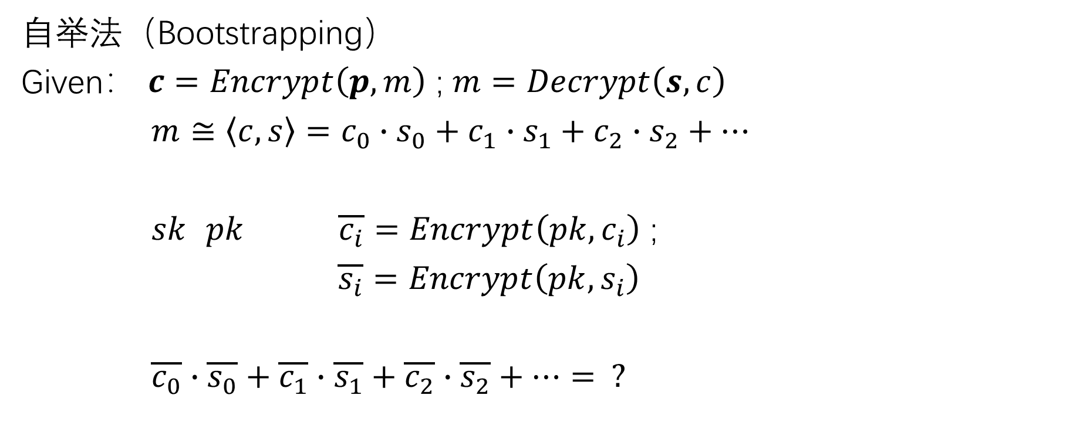
综述
自举法（Bootstrapping）
Given： $c$ $=Encrypt\left(p, m\right)$ ; $m=Decrypt\left(s, c\right)$
$m≅〈c, s〉=c_{0}∙s_{0}+c_{1}∙s_{1}+c_{2}∙s_{2}+…$
$sk$ $pk$ $\overline{c_{i}}=Encrypt\left(pk,c_{i}\right)$ ;
$\overline{s_{i}}=Encrypt\left(pk,s_{i}\right)$
$\overline{c_{0}}∙\overline{s_{0}}+\overline{c_{1}}∙\overline{s_{1}}+\overline{c_{2}}∙\overline{s_{2}}+…= ?$

Slide 6
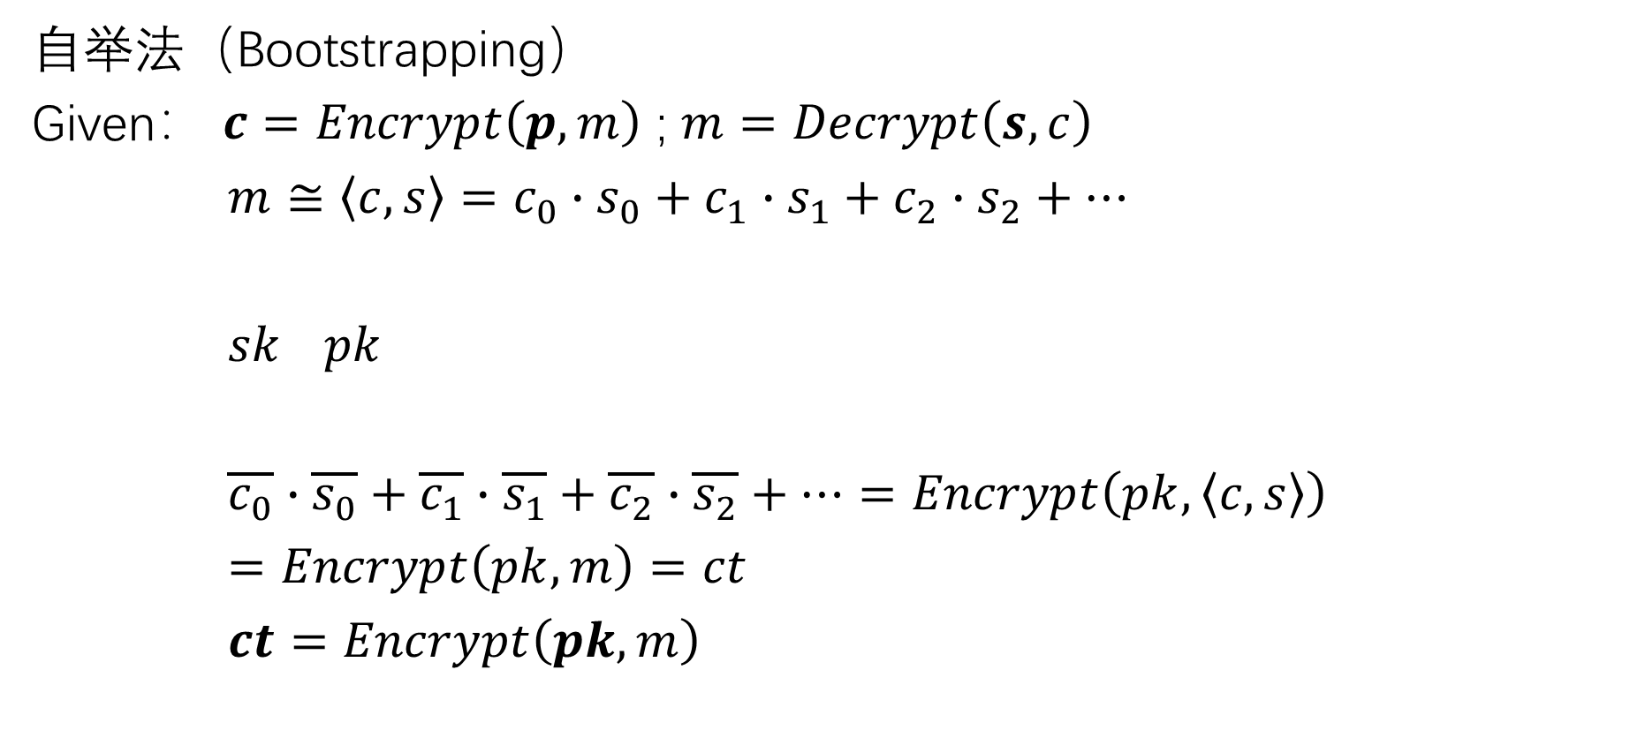
综述
自举法（Bootstrapping）
Given： $c$ $=Encrypt\left(p, m\right)$ ; $m=Decrypt\left(s, c\right)$
$m≅〈c, s〉=c_{0}∙s_{0}+c_{1}∙s_{1}+c_{2}∙s_{2}+…$
$sk$ $pk$
$\overline{c_{0}}∙\overline{s_{0}}+\overline{c_{1}}∙\overline{s_{1}}+\overline{c_{2}}∙\overline{s_{2}}+…=Encrypt\left(pk,〈c, s〉\right)$
$=Encrypt\left(pk,m\right)=ct$
$ct=Encrypt\left(pk, m\right)$

Slide 7
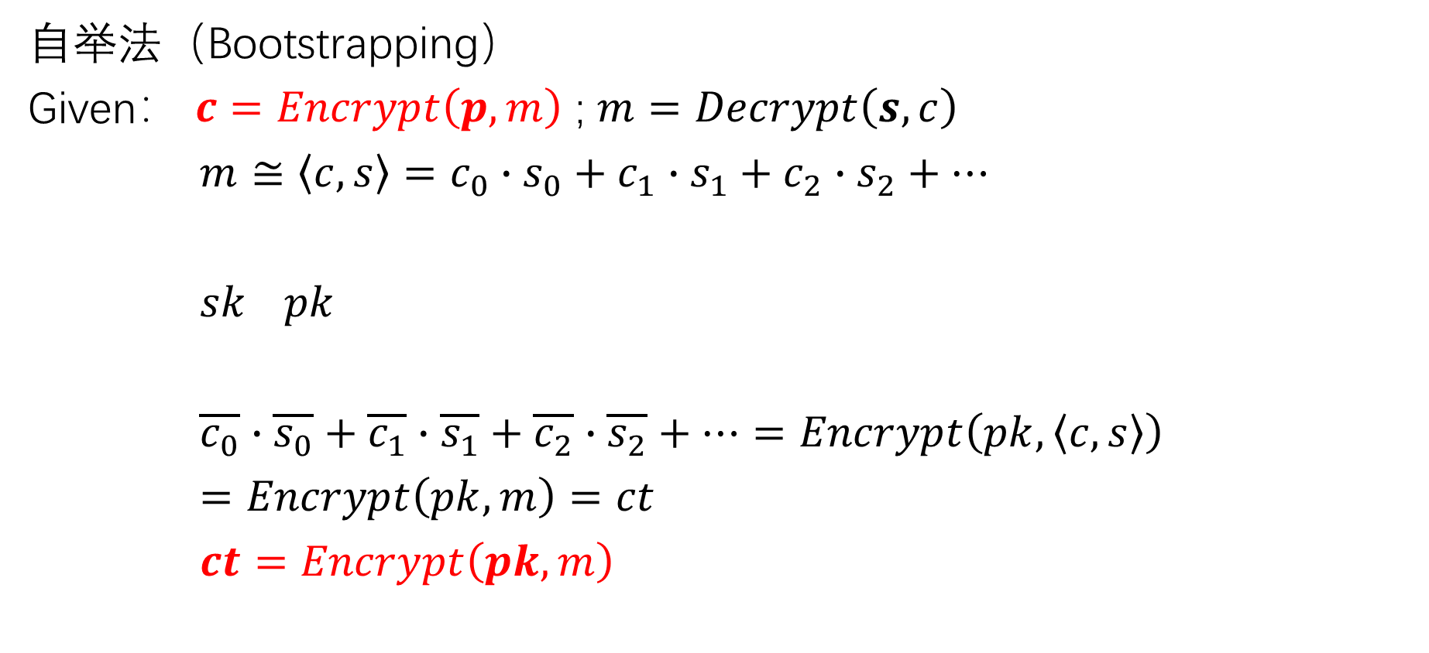
综述
自举法（Bootstrapping）
Given： $c$ $=Encrypt\left(p, m\right)$ ; $m=Decrypt\left(s, c\right)$
$m≅〈c, s〉=c_{0}∙s_{0}+c_{1}∙s_{1}+c_{2}∙s_{2}+…$
$sk$ $pk$
$\overline{c_{0}}∙\overline{s_{0}}+\overline{c_{1}}∙\overline{s_{1}}+\overline{c_{2}}∙\overline{s_{2}}+…=Encrypt\left(pk,〈c, s〉\right)$
$=Encrypt\left(pk,m\right)=ct$
$ct=Encrypt\left(pk, m\right)$

Slide 8
综述
在机器学习中的应用
4.1. ……
4.2. 神经网络
4.3. 逻辑回归

Slide 9
综述
在机器学习中的应用
4.3. 逻辑回归
IDASH PRIVACY & SECURITY WORKSHOP 2017
secure genome analysis competition
Logistic regression over encrypted data from fully homomorphic encryption
Doing Real Work with FHE: The Case of Logistic Regression

